Slide 2
Девиз:
В жизни каждая минута таит
в себе чудо.

Slide 3
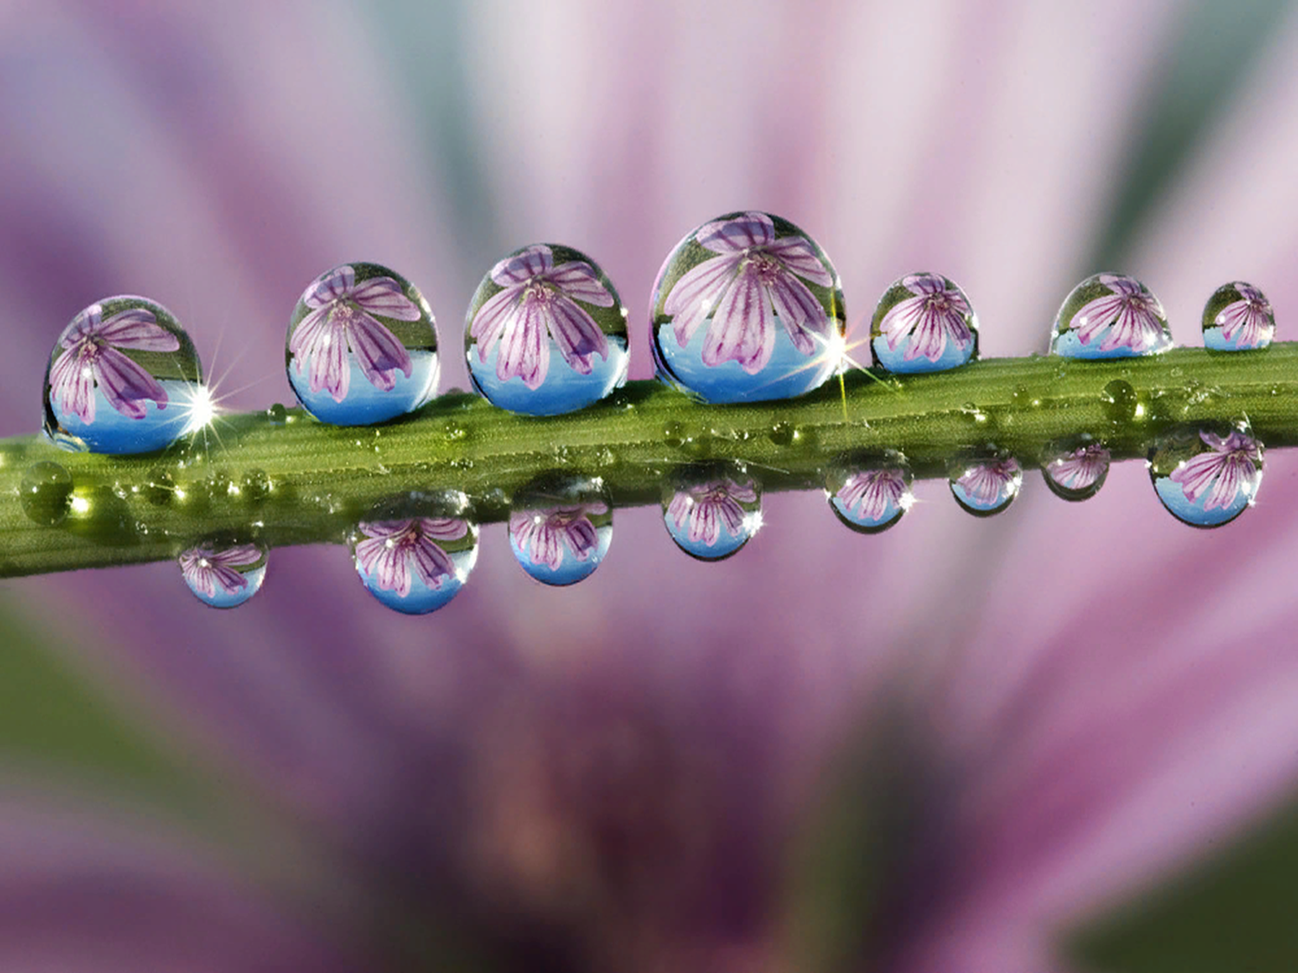

Slide 4
Тема:
Живет
повсюду
красота…

Slide 5
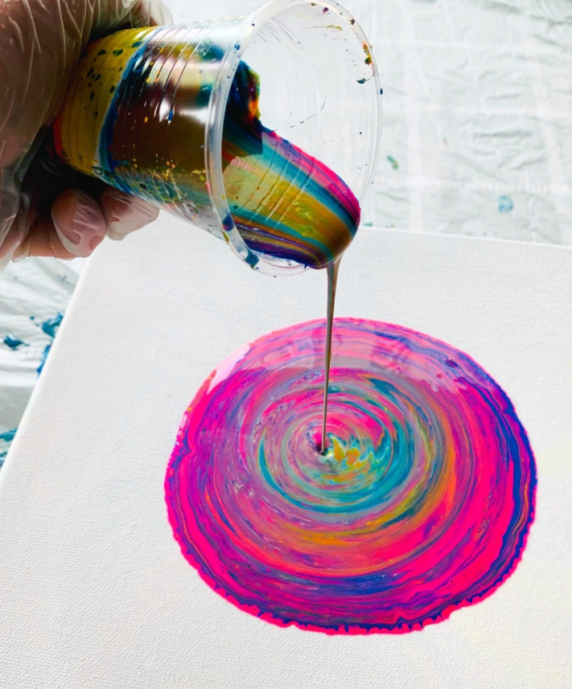
Флюид - арт

Slide 7
Я узнал…

Slide 8
Мне удалось…

Slide 9
Для меня
красота - это…

